Slide 1


高温及高场超导磁体技术进展
中国科学院高能物理研究所
Institute of High Energy Physics, CAS
中科院高能所超导磁体组
Superconducting Magnet Group, IHEP
徐庆金
2021.8.30

Slide 2
内容提要
高场二极实验磁体LPF1、LPF3研制进展
新型HTS换位电缆研制进展
高场铁基螺线管线圈研制
长尺度铁基跑道型线圈研制
HL-LHC CCT磁体研制进展

Slide 3
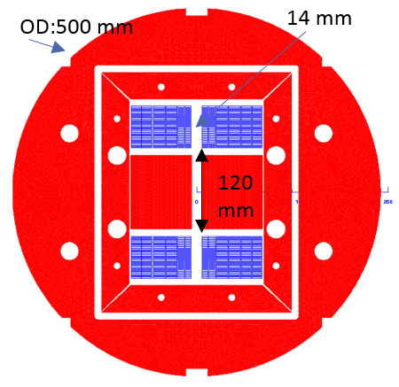
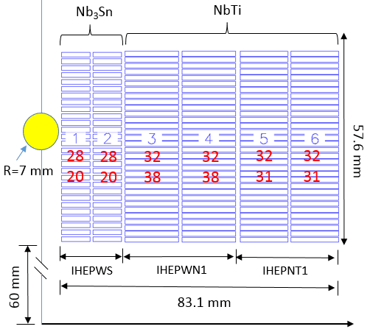
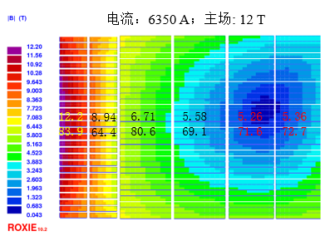
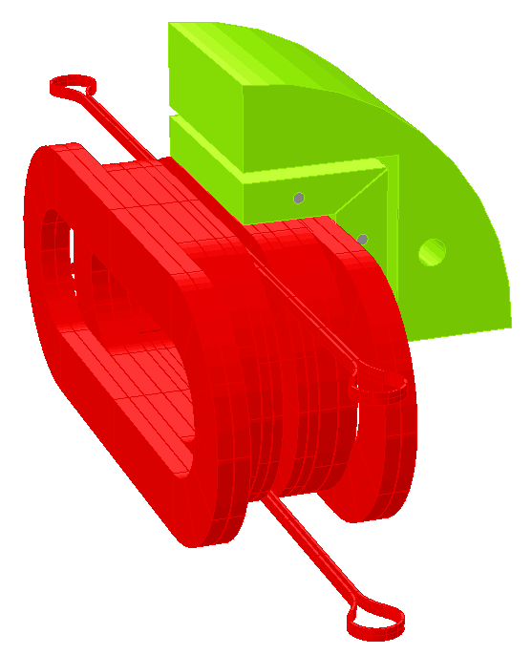
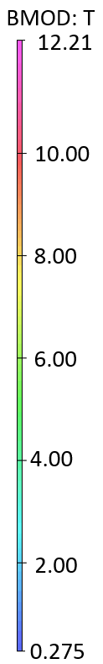
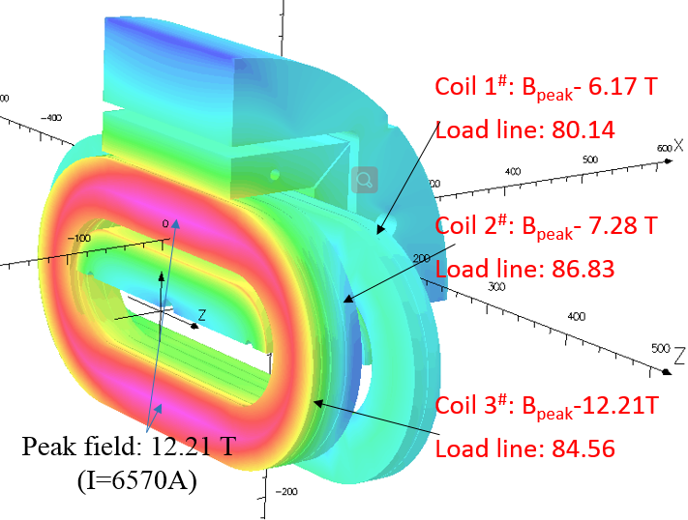
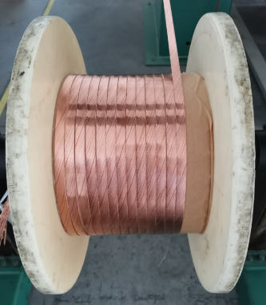
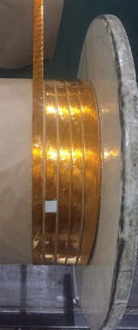
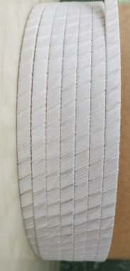
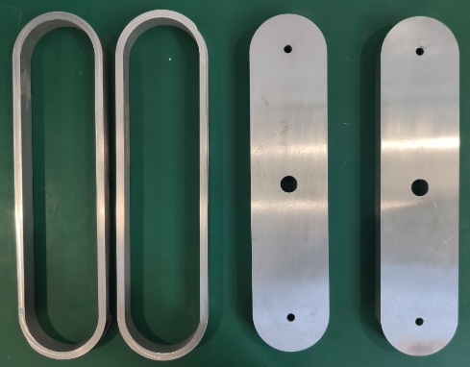
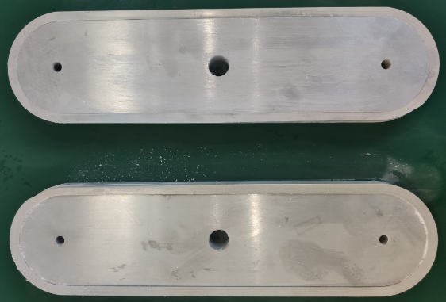
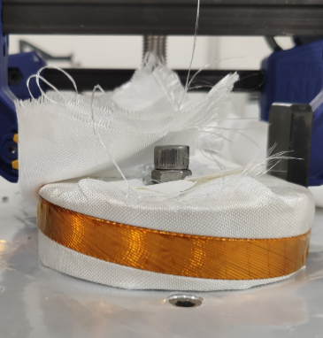
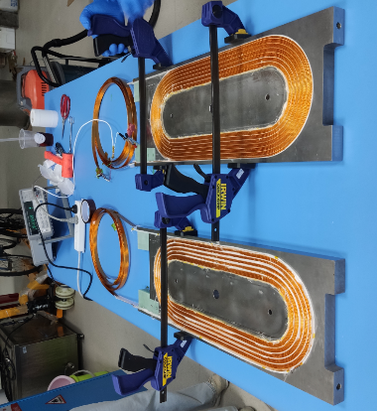
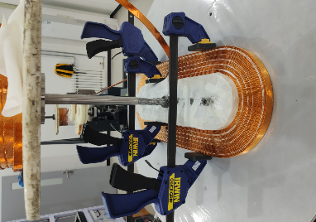
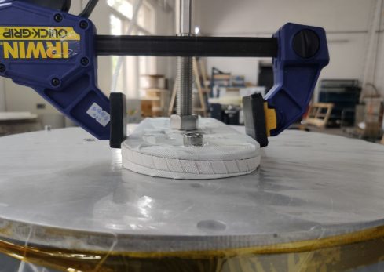
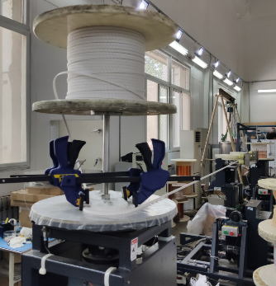
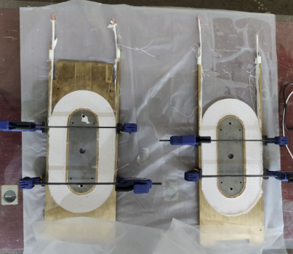
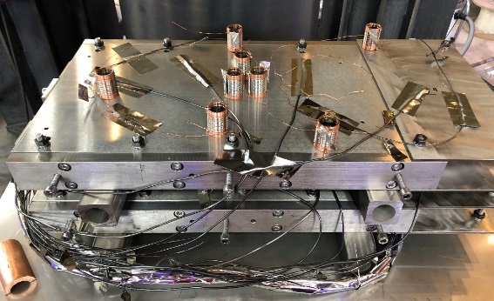
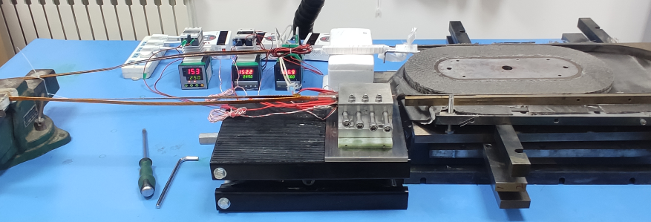
LPF1-U 磁体研制
2D-
ReBCO∥
IBS
线圈截面图
第一象限线圈截面图
场强分布-2D
线圈及内插线圈布局
中心场12-T 下的场强分布 - 3D
With SS core
并绕玻璃丝带
卢瑟福电缆制作 （无锡统力电工）
骨架过盈配合
两个铌钛线圈绕制完成
铌三锡线圈绕制
热处理及短样测试
铌钛 & 铌三锡接头焊接

Slide 4
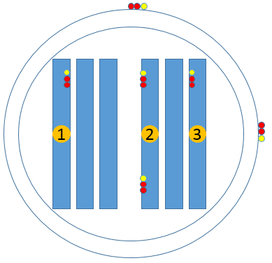
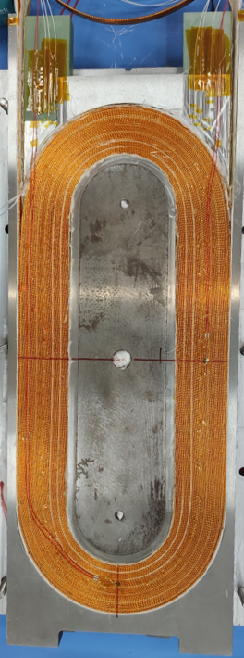
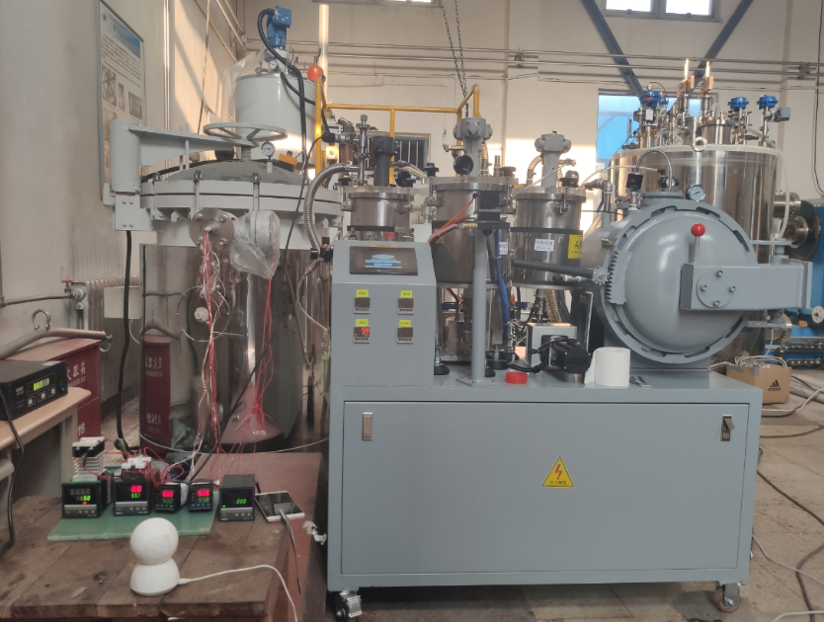
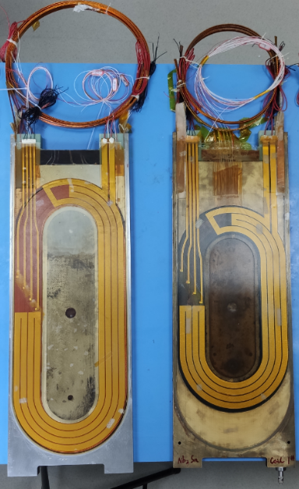
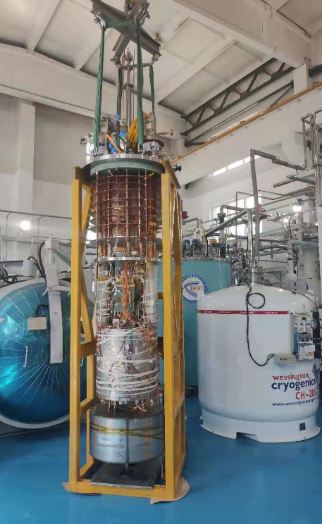
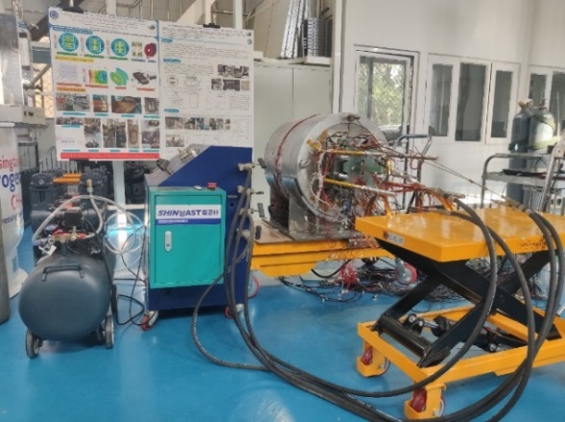
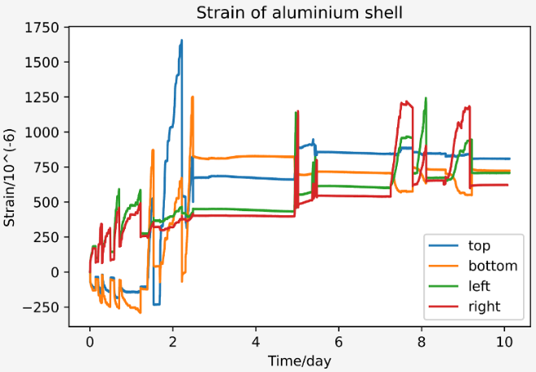
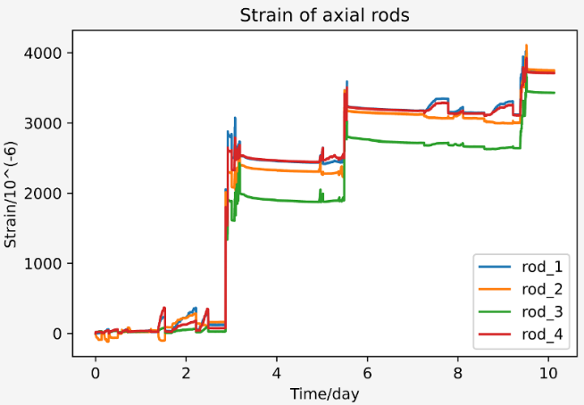
LPF1-U 磁体研制
光栅光纤及应变片布置示意图
光栅光纤布置
浸胶系统 （0.5 MPa 正压固化）
浸胶完成后的线圈
预应力施加
光栅监测组装应力-shell
光栅监测组装应力-轴向
磁体吊装/氦液化器
Rutherford cable 加入 SS core 降低损耗； 铌钛线圈并绕玻璃丝带增强胶的浸润效果；铌三锡接头焊接工艺改进；5个大气压正压真空压力浸胶系统；
光栅光纤、应变片并用监测应力等。

Slide 5
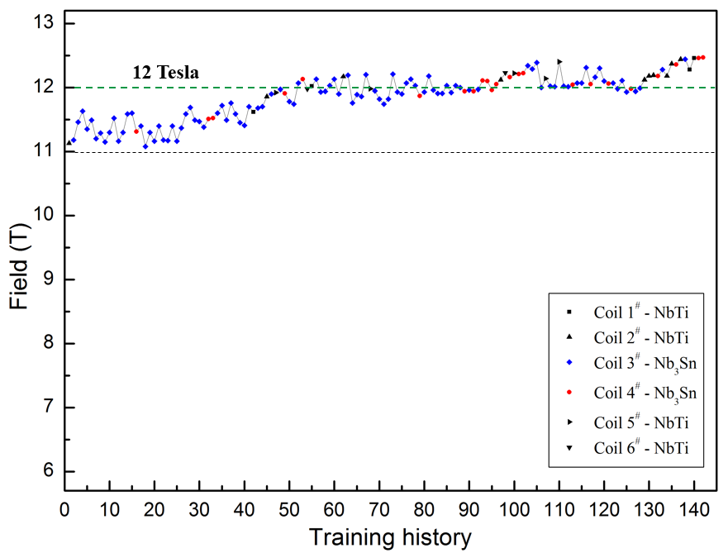
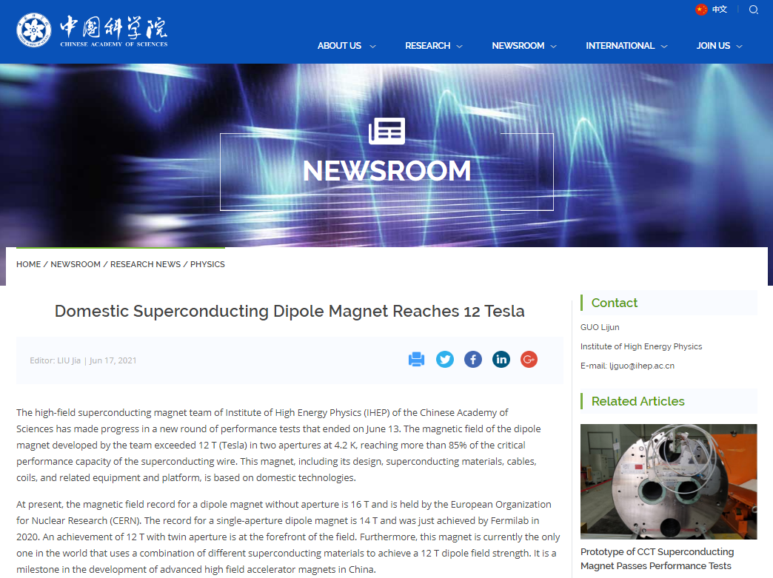
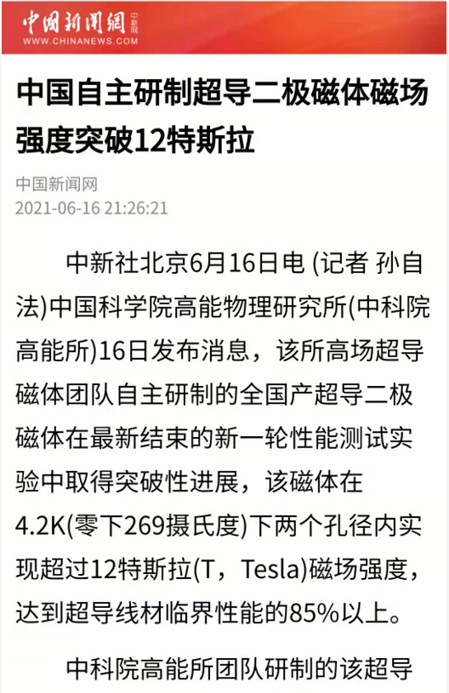
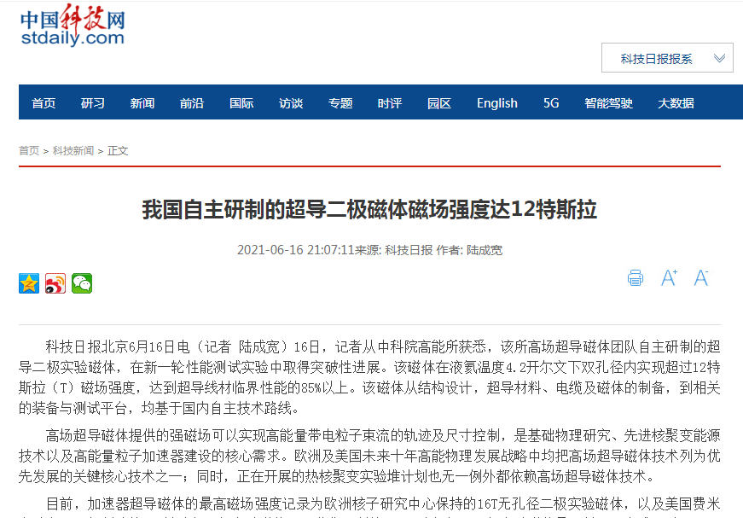

LPF1-U 磁体最新测试结果：12.47 T！
12.47 T @ 6865 A
LPF1-U test after the 2nd thermal cycle
6865 A & 12.47 T @ 4.2 K
Two apertures - 2*$∅$ 14 mm

Slide 6
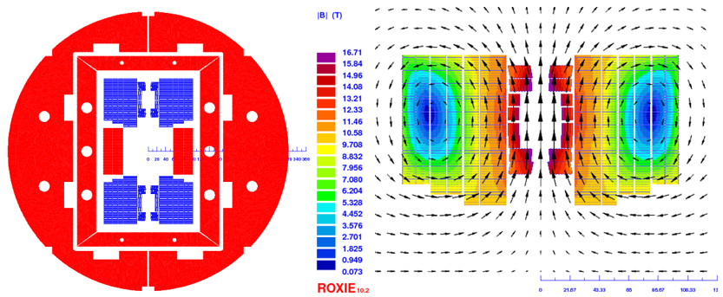
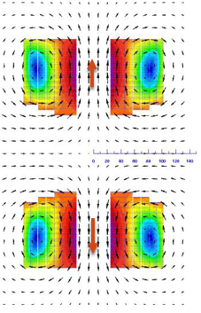
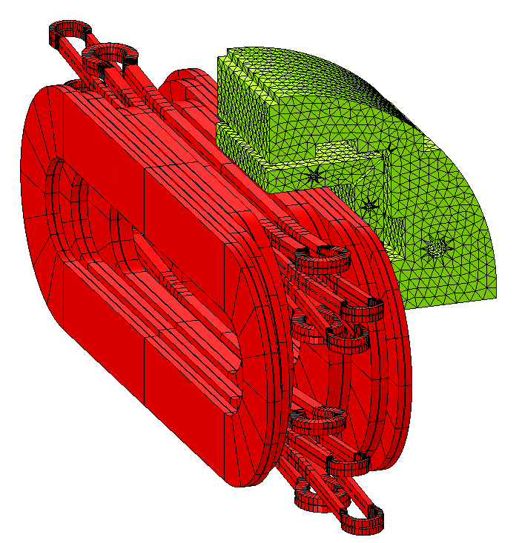
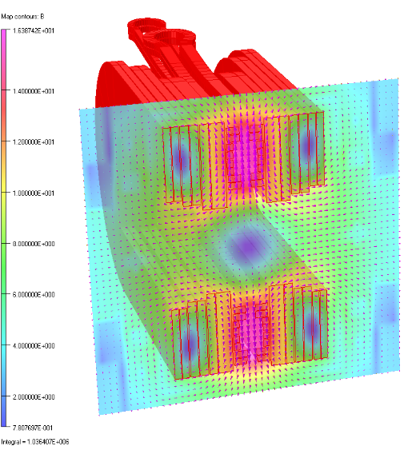
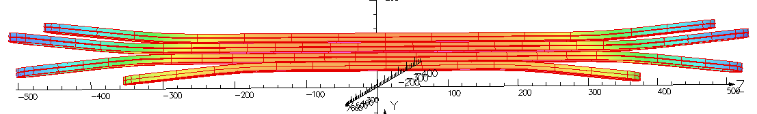
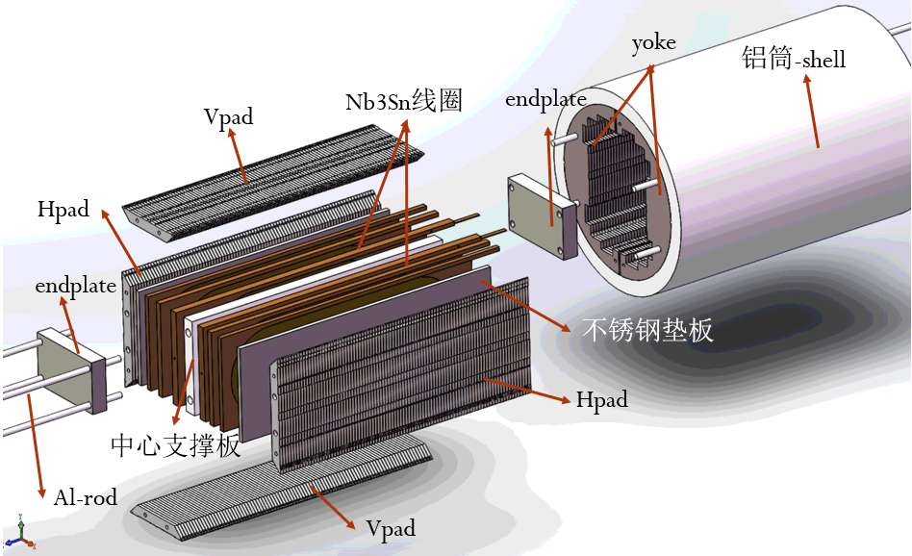
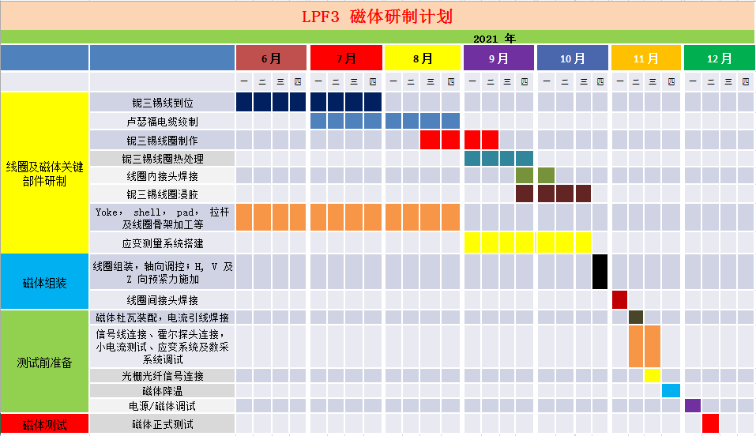
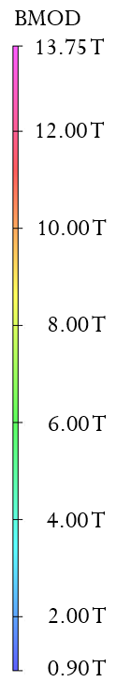
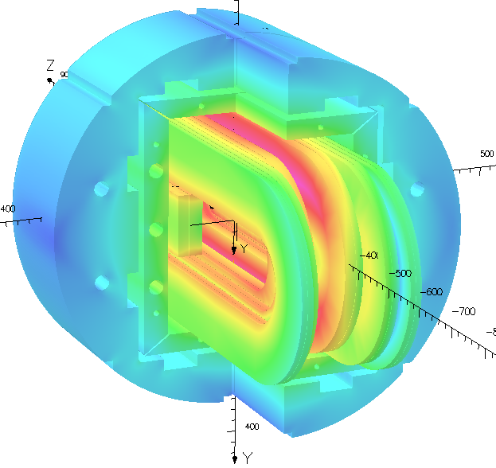
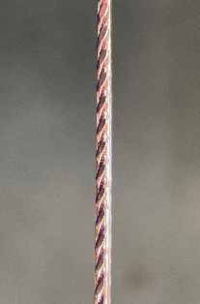
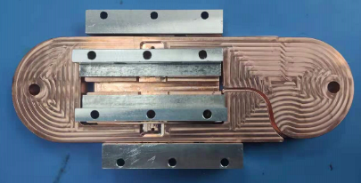
LPF3 16T二极磁体研制: Nb₃Sn 12~13 T + HTS 3~4 T
16-T 大孔径高场超导二极磁体 LPF3 (Nb₃Sn-13T+HTS-3T) 电磁设计
13-T 及以上背场磁体正在研制过程中
LPF3 背场磁体研制计划表

Slide 7
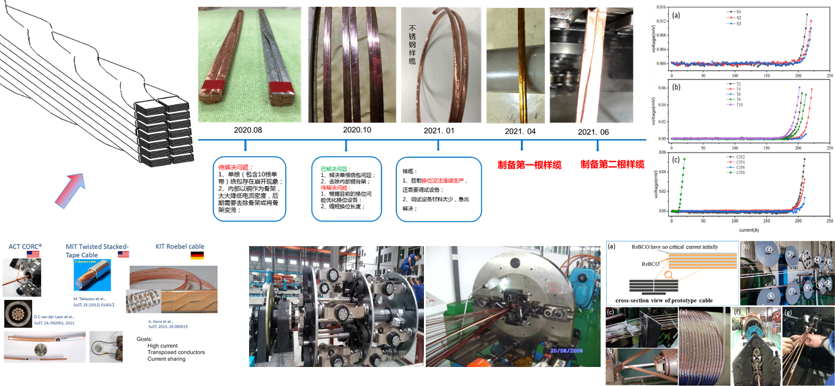
新型HTS换位电缆

Slide 8
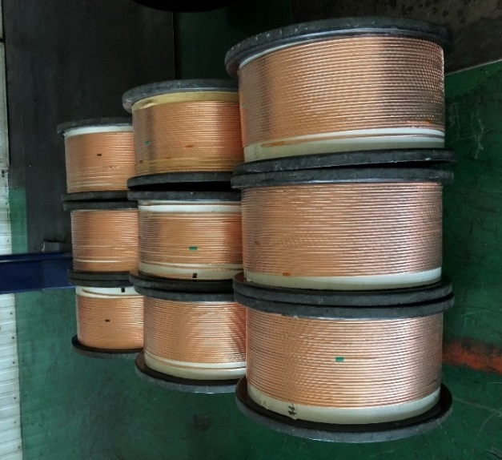
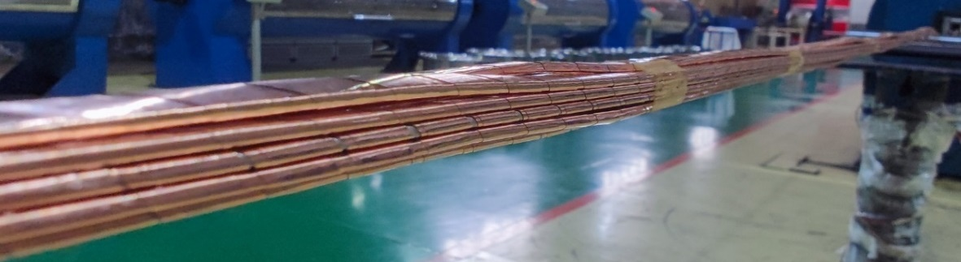
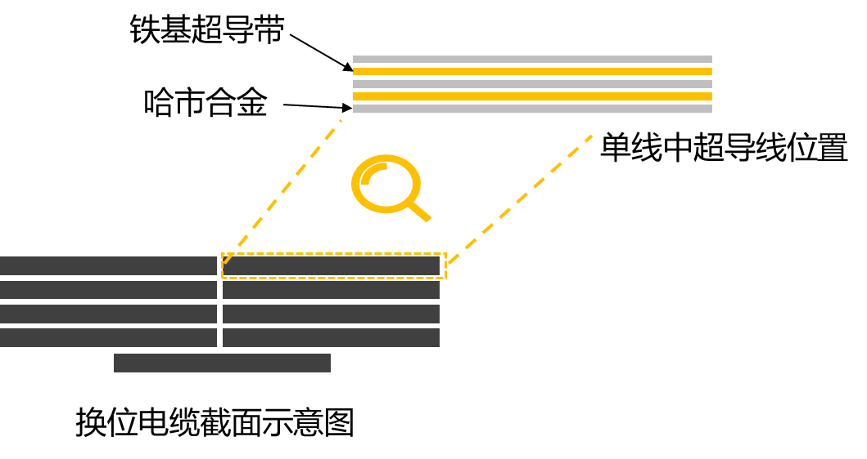
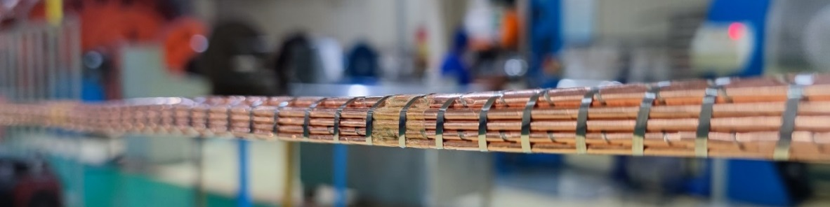
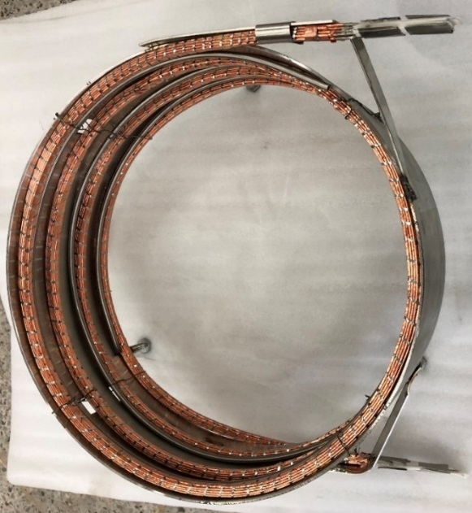
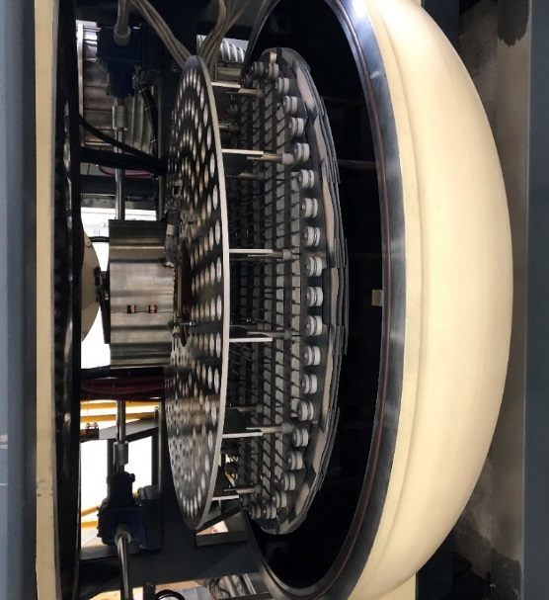
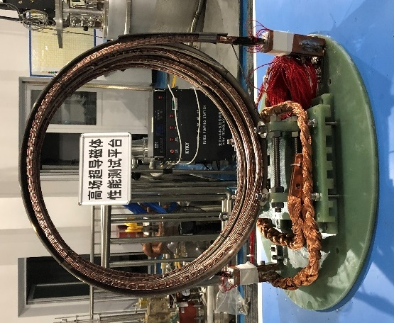

新型HTS换位电缆
铁基超导电缆
单线
换位
电缆总长度：5 m
换位截距：200 mm
电缆厚度：1.05 cm
热处理温度：860℃
测试圆桶半径：200 mm
热处理前
热处理
接头焊接
测试吊装

Slide 9




铁基超导电缆制备
新型HTS换位电缆
299.4A
结果分析： (1)受限于测试条件，5 m长电缆需要绕在直径最大为400mm的不锈钢桶中进行测试，热处理过程中不锈钢桶和铁基电缆的热收缩不同，导致热处理后电缆出现严重鼓包，这是造成电缆性能衰减的主要原因；(2) 铁基带材自身不直，可能导致带材在打换位过程中受到损伤；（本次电缆使用铁基超导带材0T@4.2K下临界电流约120A ）

Slide 10






高场铁基螺线管线圈
D20-双饼线圈 （内径20mm）；每层17匝
线圈绕制
热处理后，工装拆卸
热处理后的D20线圈
6个双饼线圈串联
环氧胶固化线圈

Slide 11


高场铁基螺线管线圈
强磁场中心-30T高场内插铁基双饼线圈-测试结果：
WM5 水冷磁体-30T测试
D20-17匝-铁基双饼线圈
结论：Φ34-17匝-铁基双饼线圈，30T高场下，Ic值达到67 A，实现了新的突破！

Slide 12


高场铁基螺线管线圈
强磁场中心-20T高场内插铁基线圈-6个双饼线圈串联：
结论：6个-17匝双饼串联线圈，20T下Ic值为75A；Ag基体的分流，有效保护线圈！

Slide 13

长尺度铁基跑道型线圈

Slide 14

















长尺度铁基跑道型线圈
< 线圈绕制 >
< 线圈热处理后 >
< 接头焊接 >
IBS
< 线圈浸胶与脱模>
< 组装入大磁体，进行低温高场性能测试>

Slide 15




长尺度铁基跑道型线圈
验证了铁基超导用于加速器磁体的可行性
  百米跑道型铁基线圈在10T二极场下，失超电流超过了零背景场下临界电流的80%；
  解决了铁基超导带材弱机械性能的问题；
  进一步完善了铁基超导线圈制备工艺技术。
Supercond. Sci. Technol. 34 035021
审稿人给予了高度的评价：
“这一新成果将对超导材料及磁体技术领域产生重要影响(the new results that can have a strong impact on the conductor and magnet community)”
“证明了铁基超导材料用于发展下一代粒子加速器的巨大潜力(demonstrated the great potential of Iron-Based Superconductor in the development of next-generation accelerators)”等。

Slide 16
Challenges and Outlook of the IBS Magnets
100-m 7-core IBS tape fabricated
T_{c} reached 55K
2nd IBS Racetrack at 10 T
2008.02
2008.04
2008.09
2016
2018
2020
Discovery of IBS
Discovery of
122 phase IBS
1st IBS solenoid at 24 T
1st IBS Racetrack at 8 T
The engineering current density of the long-length IBS still needs a significant improvement, to reach the similar level as ReBCO or Bi-2212 conductors.
The materials of stabilizer should be shifted to copper or any other low-cost metals to realize the low cost of IBS.
Structure and fabrication methods of IBS and corresponding coils should be further optimized to minimize the J_{c} degradation at high field and high stress.
And many other issues like detailed magnetic and mechanical properties study of IBS, quench detection and protection of the IBS coils / magnets and etc.
We are expecting a IBS-only 12-T dipole magnet in 10 years…

Slide 17












HL-LHC CCT磁体研制进展
Layout of the HL-LHC Magnets and Contributors
  Performance of the 1st full-length prototype magnet from China: Fabrication completed in May 2020, and the performance test at 4.2K completed in August 2020. both apertures reached the ultimate current.
  The prototype has been delivered to CERN, and the series magnets are being developed by 2023.

Slide 18





HL-LHC CCT磁体研制进展
The 1st series magnet has reached the ultimate current in both apertures !
The 1st series magnet
02-Aperture 1
02-Aperture 2
02-Aperture-1
02-Aperture-2
Practice coil
磁体 | 线圈名称 | 工艺 | 绕线 | 浸渍 | 测试 | 目前所在位置
Magnet1 | Practice coil | 湿绕工艺 | √ | √ | √ | 近物所
 | 1-Aperture-01 | 干绕工艺 | √ | √ | √ | 近物所
 | 1-Aperture-02 | 湿绕工艺 | √ | √ | √ | 欧洲
 | 2-Aperture-01 | 干绕工艺 | √ | √ | √ | 近物所
 | 2-Aperture-02 | 湿绕工艺 | √ | √ |  | BAMA
1-Aperture-01

Slide 19
谢谢大家

